Slide 1
МУНИЦИПАЛЬНОЕ БЮДЖЕТНОЕ ОБЩЕОБРАЗОВАТЕЛЬНОЕ УЧРЕЖДЕНИЕ
СРЕДНЯЯ ОБЩЕОБРАЗОВАТЕЛЬНАЯ ШКОЛА № 10
ИМЕНИ Б.А.ПЛЕТИНЯ СЕЛА НОВОГО СЕЛА
МУНИЦИПАЛЬНОГО ОБРАЗОВАНИЯ БРЮХОВЕЦКИЙ РАЙОН
Тема: «Семья- колыбель духовного рождения
человека».
»
Автор: педагог- психолог
Мигаль Ольга Николаевна

Slide 2
В семейном кругу мы с вами растем
Основа основ – родительский дом.
В семейном кругу все корни твои,
И в жизнь ты выходишь из этой семьи.
В семейном кругу мы жизнь создаем,
Основа основ –родительский дом.

Slide 3
Семейные ценности
выручка
В
ЗАИМО
понимание
уважение
любовь
согласие

Slide 4
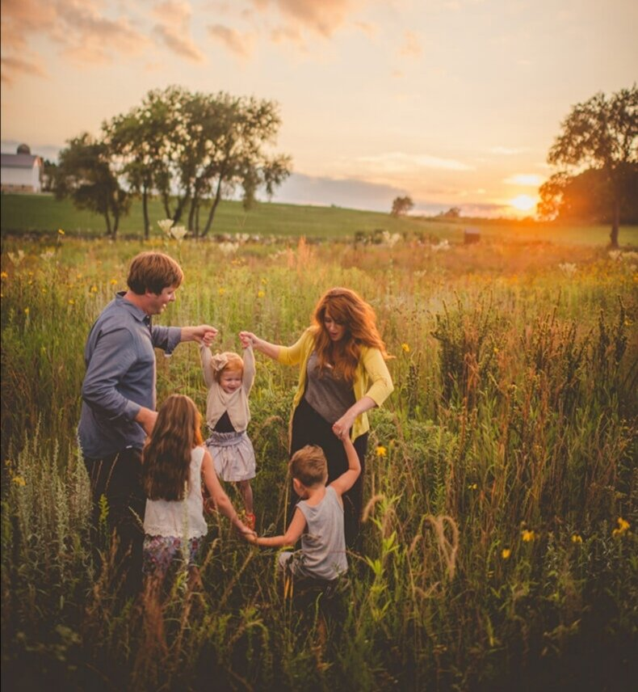
Общение в семье
Общение в семье представляет собой отношение членов семьи друг к другу и их взаимодействие;
обмен информацией между ними, их духовный контакт;
спектр общения в семье может быть очень разнообразным. Помимо бесед о работе, домашнем хозяйстве, жизни друзей и знакомых оно включает в себя обсуждение вопросов, связанных с воспитанием детей, искусством, политикой и т.д.

Slide 5
Задачи родителей
- создание у ребенка уверенности в том, что его любят и о нем заботятся;
- относиться к ребенку в любом возрасте любовно и внимательно;
- постоянный психологический контакт с ребенком;
- заинтересованность во всем, что происходит в жизни ребенка

Slide 6
Ошибки родителей в воспитании:
- непонимание позиции ребенка;
- проявление равнодушия к проблеме ребенка;
- навязывают свое мнение;
- кричат, читают нотации.

Slide 7
Формула истиной родительской любви
«Люблю не потому что ты хороший» ,
а «люблю потому , что ты есть».

Slide 8
Если: 1. Ребенка постоянно критикуют, он учится - ненавидеть. 2. Ребенок живет во вражде, он учится - быть агрессивным. 3. Ребенок растет в упреках, он учится - жить с чувством вины. 4. Ребенок растет в терпимости, он учится -понимать других. 5. Ребенка хвалят, он учится - быть благодарным. 6. Ребенок растет в честности, он учится – быть справедливым. 7.Ребенок растет в безопасности, он учится - верить в людей. 8. Ребенка поддерживают, он учится - ценить себя. 9. Ребенка высмеивают, он учится – быть замкнутым. 10.Живет в понимании и дружбе, он учится - находить любовь в мире.

Slide 9
Внутрисемейные психологические факторы:
Принимать активное участие в жизни семьи;
Всегда находить время, чтобы поговорить с ребенком;
Интересоваться проблемами ребенка, вникать во все возникающие в его жизни сложности и помогать развивать свои умения и таланты;
Не оказывать на ребенка никакого нажима, помогая ему тем самым самостоятельно принимать решения;

Slide 10
Иметь представление о различных этапах в жизни ребенка;
Уважать право ребенка на собственное мнение;
Уметь сдерживать собственнические инстинкты и относиться к ребенку как к равноправному партнеру, который просто пока что обладает меньшим жизненным опытом;
С уважением относиться к стремлению всех остальных членов семьи делать карьеру и самосовершенствоваться.

Slide 11
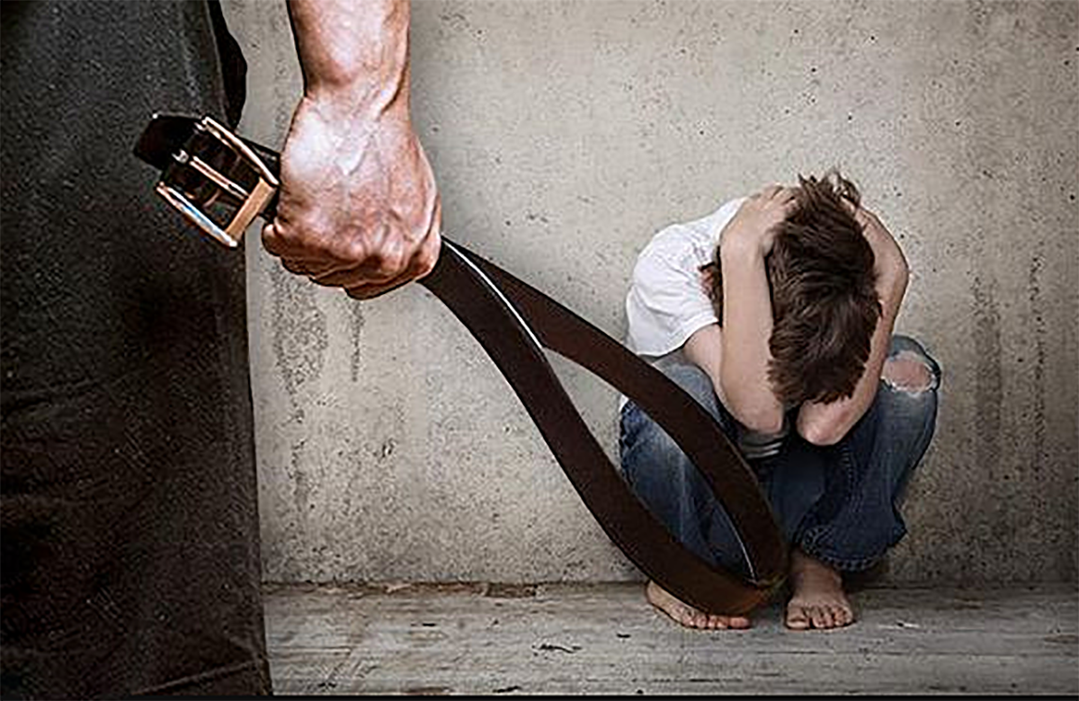
Проблемы семейного воспитания
Дефицит ласки, который испытывают наши дети;
Синдром опасного обращения с детьми -поведение родителей по отношению к ребенку, сопровождающееся нанесением физической, психологической и нравственной травмы;

Slide 12
Правила для родителей
Правило 1. - признание личности ребенка и его неприкосновенности.
Правило 2. - формирование адекватной самооценки.
Правило 3. - приобщение ребенка к реальным делам семьи.
Правило 4. - развивать силу воли ребенка.
Правило 5. - учить планировать.
Правило 6. - требовать выполнение домашних обязанностей, поручений.
Правило 7. - научить общаться с другими детьми, людьми.
Правило 8. - формировать нравственные качества: доброту, порядочность, сочувствие, взаимопомощь, ответственность.

Slide 13
Любите и цените свою Семью!
А.С.Макаренко писал:
«Хотите, чтобы были хорошие дети- будьте счастливы».

Slide 14
Список источников
Афанасьева Т.М. Семья. М.: Просвешение,1985
Диалоги о воспитании: Книга для родителей/под ред. В.Н.Столетова; М.:Педагогика,1985
Культура семейных отношений: Сборник статей.М.,1985
Селевко Г.К., Селевко А.Г. Найди себя. М.: Народное образование,2001
Воспитание без обид- http://im0-tub-ru.yandex.net/i?id=87920543-38-72&n=21
Не бей ребенка - http://im4-tub-ru.yandex.net/i?id=52867184-21-72&n=21
Семья - http://school8mog.besthost.by/index.php?cstart=7&
Семья школа любви- http://900igr.net/kartinki/obschestvoznanie/Semja-1/116-Ljubvi.html

Slide 15
Спасибо за
внимание!

